Slide 3
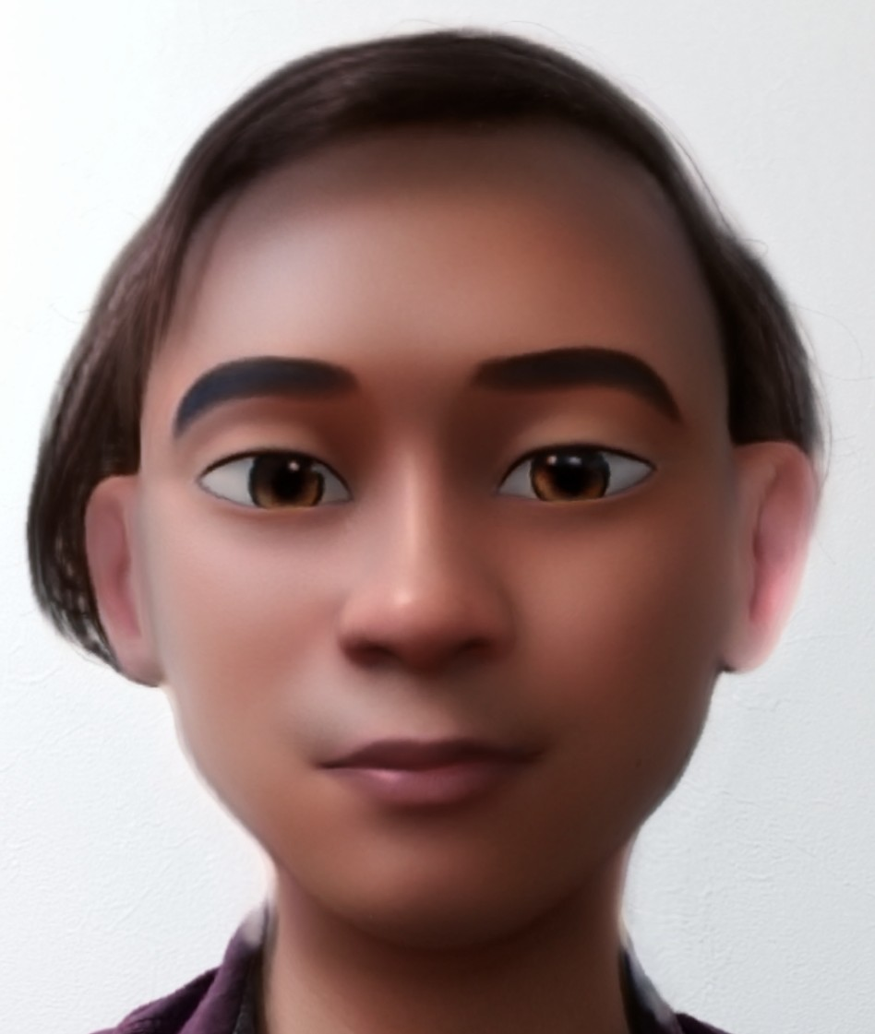

Slide 5
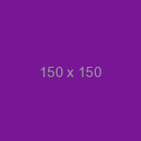

Slide 6
松山

Slide 7
松山

